Slide 1
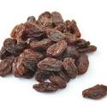
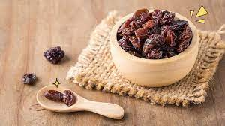
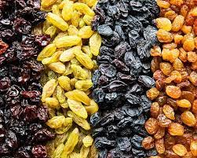

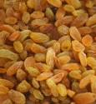

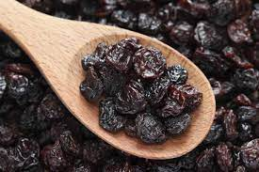
TUGAS BESAR - DATA MINING
Klasifikasi Biji Kismis Menggunakan Metode Support Vector Machine (SVM)
Untuk Memudahkan Pekerjaan Karyawan
KELOMPOK 8 - RB

Slide 2


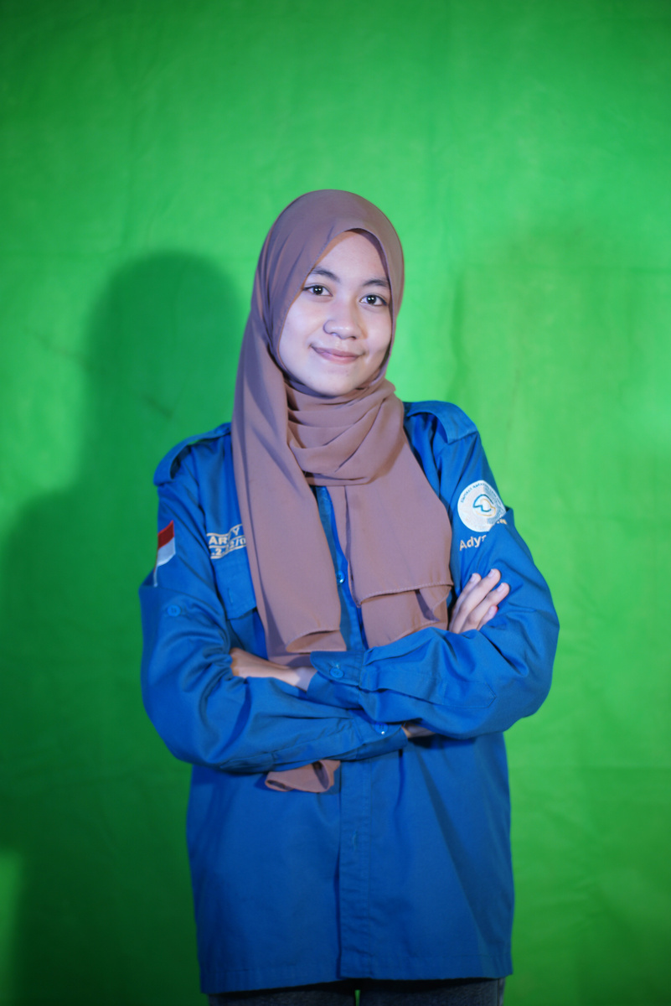



Introduction
Alpina Damayanti
120450054
Arfyani Deiastuti
120450006
Bintang Annisa Maharani
120450002
Hanna Septiani
120450064

Slide 3

Table of Content
1 | PENDAHULUAN
2 | METODE
3 | HASIL DAN PEMBAHASAN
4 | KESIMPULAN

Slide 4

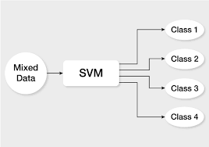
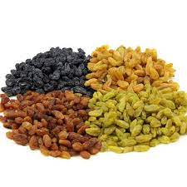
Pendahuluan
Biji Kismis
SVM
Latar Belakang
Kismis adalah sumber karbohidrat terkonsentrasi dan camilan bergizi
Turki adalah salah satu negara yang menempati urutan teratas dalam produksinya.
Pemilihan biji kismis secara tradisional memakan waktu dan mahal.
Metode tradisional tidak konsisten dan lebih tidak efisien.
Raisin Seed Classification Analysis Using Support Vector Machine Method

Slide 5
Pendahuluan
Biji Kismis
SVM
Rumusan Masalah
Apakah metode SVM dapat menyelesaikan masalah klasifikasi metode kismis ?
Bagaimana caranya menentukan parameter SVM terbaik ?
Berapa hasil evaluasi terbaik jika menggunakan model SVM ?
Tujuan
Tujuannya, mendapatkan model klasifikasi dengan akurasi tinggi atau error kecil dalam melakukan klasifikasi jenis kismis untuk membantu para karyawan dan juga perusahaan.
Raisin Seed Classification Analysis Using Support Vector Machine Method

Slide 6
Biji Kismis
SVM
Raisin Dataset
No | Area | MajorAxisLength | MinorAxisLength | Eccentricity | ConvexArea | Extent | Perimeter | Class
1 | 87524,000 | 442,246 | 253,291 | 0,820 | 90546,000 | 0,759 | 1184,040 | Kecimen
2 | 75166,000 | 406,691 | 243,032 | 0,802 | 78789,000 | 0,684 | 1121,786 | Kecimen
3 | 90856,000 | 442,267 | 266,328 | 0,798 | 93717,000 | 0,638 | 1208,575 | Kecimen
4 | 45928,000 | 286,541 | 208,760 | 0,685 | 47336,000 | 0,700 | 844,162 | Kecimen
5 | 79408,000 | 352,191 | 290,828 | 0,564 | 81463,000 | 0,793 | 1073,251 | Kecimen
... | ... | ... | ... | ... | ... | ... | ... | ...
896 | 83248,000 | 430,077 | 247,839 | 0,817 | 85839,000 | 0,669 | 1129,072 | Besni
897 | 87350,000 | 440,736 | 259,293 | 0,809 | 90899,000 | 0,636 | 1214,252 | Besni
898 | 99657,000 | 431,707 | 298,837 | 0,722 | 106264,000 | 0,741 | 1292,828 | Besni
899 | 93523,000 | 476,344 | 254,176 | 0,846 | 97653,000 | 0,659 | 1258,548 | Besni
900 | 85609,000 | 512,082 | 215,272 | 0,907 | 89197,000 | 0,632 | 1272,862 | Besni
Keterangan :
Area : Memberikan jumlah piksel dalam batas kismis.
Perimeter : Ini mengukur lingkungan dengan menghitung jarak antara batas kismis dan piksel di sekitarnya.
MajorAxisLength : Memberikan panjang sumbu utama, yang merupakan garis terpanjang yang dapat ditarik pada kismis.
MinorAxisLength : Memberikan panjang sumbu kecil, yang merupakan garis terpendek yang dapat ditarik pada kismis.
Eksentrisitas : Ini memberikan ukuran eksentrisitas elips, yang memiliki momen yang sama dengan kismis.
Area Cembung : Memberikan jumlah piksel kulit cembung terkecil dari wilayah yang dibentuk oleh kismis.
Luas : Memberikan rasio wilayah yang dibentuk oleh kismis dengan total piksel dalam kotak pembatas.
Kelas : Kecimen dan Besni kismis
Sumber dataset yang digunakan diperoleh dari sebuah website yaitu https://archive.ics.uci.edu/ml/datasets/Raisin+Dataset.

Slide 7

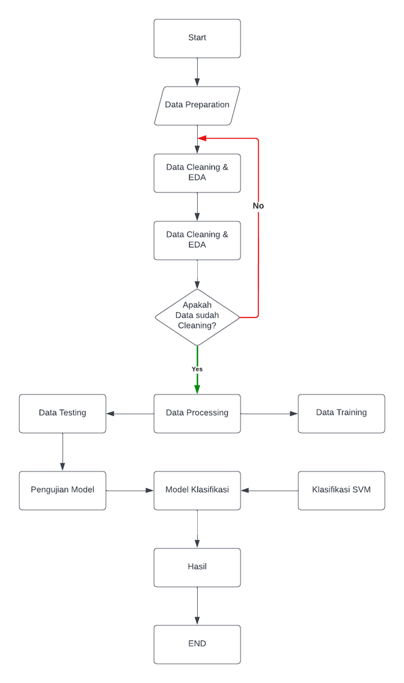
METODE
SVM adalah salah satu metode alternatif dengan klasifikasi supervised learning. Metode SVM merupakan algoritma yang bekerja menggunakan pemetaan nonlinear untuk mengubah data pelatihan asli ke dimensi yang lebih tinggi.
Kernel yang biasa digunakan :
Kernel Polynomial
(xi,xj) = (xixj+1)
Kernel Gaussian
K(xi,xj)=exp(-॥xi-xj॥2 / 2a2)
Kernel Sigmoid
(xi,xj)=tanh(axixj+)
Flowchart System

Slide 8

Metode
Data Preparation
Pencarian data, pemilihan data, penataan, hingga pengorganisasian data yang disimpan dan akan dipersiapkan untuk memudahkan proses penambangan (mining).
Salah satu tahapannya adalah import data.
Data Cleaning dan EDA
Data cleaning --> proses mengubah nama masing-masing kolom, lalu mengecek tipe data, dan data yang kehilangan nilai. Selanjutnya melihat pendistribusian data apakah seimbang atau tidak.
EDA (Exploratory Data Analysis) --> proses yang dilakukan adalah melihat korelasi antar setiap parameter dan pendistribusian tiap data berdasarkan jenis kelasnya dan juga tiap parameter dari data raisin.
Data Processing
Proses pengklasifikasian pada jenis kismis, dimana untuk Kecimen disimbolkan oleh 0 (nol), sedangkan Besni disimbolkan dengan 1 (satu).

Slide 9
Metode
Data Testing dan Data Training
Dilakukan pula split data menggunakan rasio sebesar 90% sebagai data training dan 10% sebagai data testing.
Pengujian Model
Menguji Data Train dan Test dalam model yang ingin digunakan yaitu Support Vector Machine(SVM)
Pengujian Pertama menggunakan polynomial kernel dengan PBF kernel.
Model Klasifikasi
Melakukan pengklasifikasian model dengan membuat parameter-parameter terbaik dan dapat dipertimbangkan berdasarkan fungsi, struktur, dan acuan waktu.

Slide 10
Back to Navigation Page
Metode
Evaluasi Matriks | .
Cross Validation | Memprediksi kesalahan yang dikembangkan dengan tujuan untuk meningkatkan kebenaran dalam proses klasifikasi. Proses ini juga disebut sebagai bahan evaluasi kinerja model atau algoritma yang dipisah menjadi dua subset yaitu data proses pembelajaran atau data validasi/evaluasi.

Slide 11

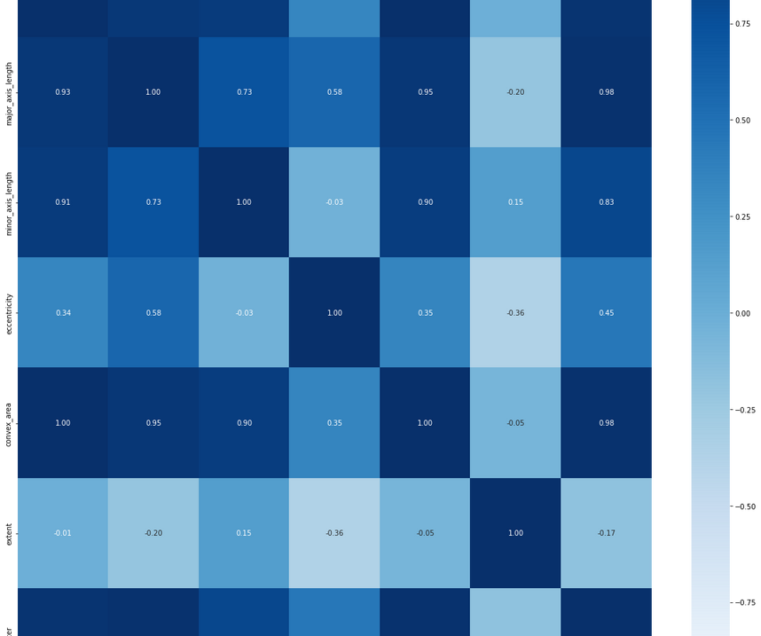
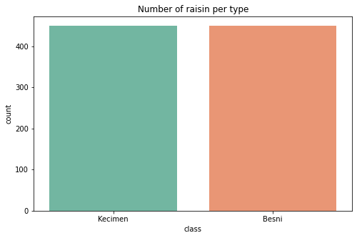

Hasil & Analisis
3.1 Hasil Data Cleaning dan EDA
Plot data raisin berdasarkan tipe
Korelasi matrix antar variabel pada data raisin

Slide 12
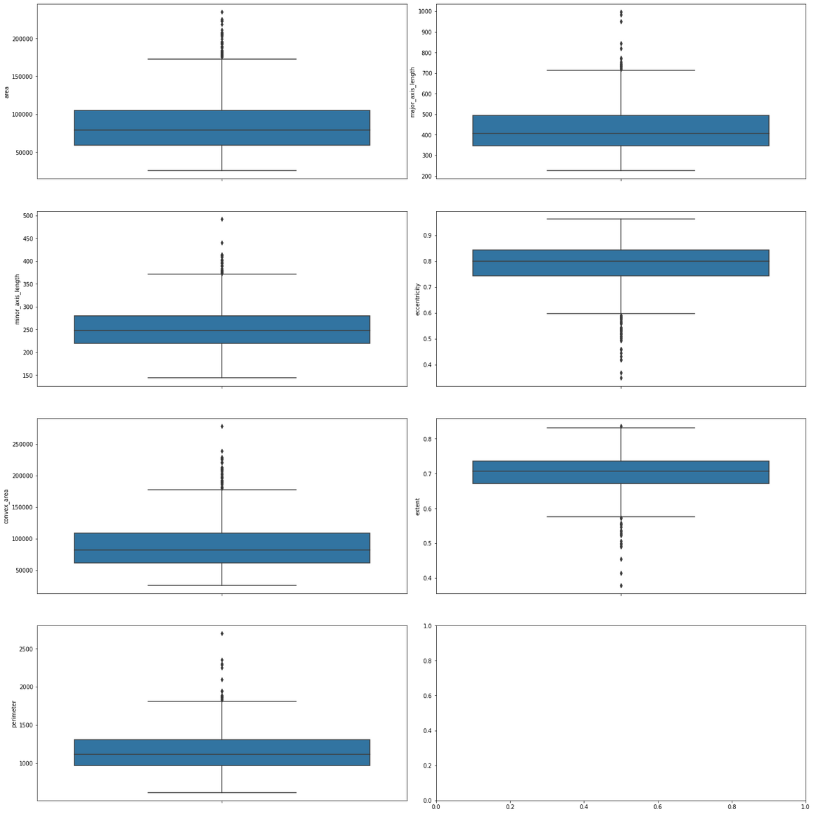
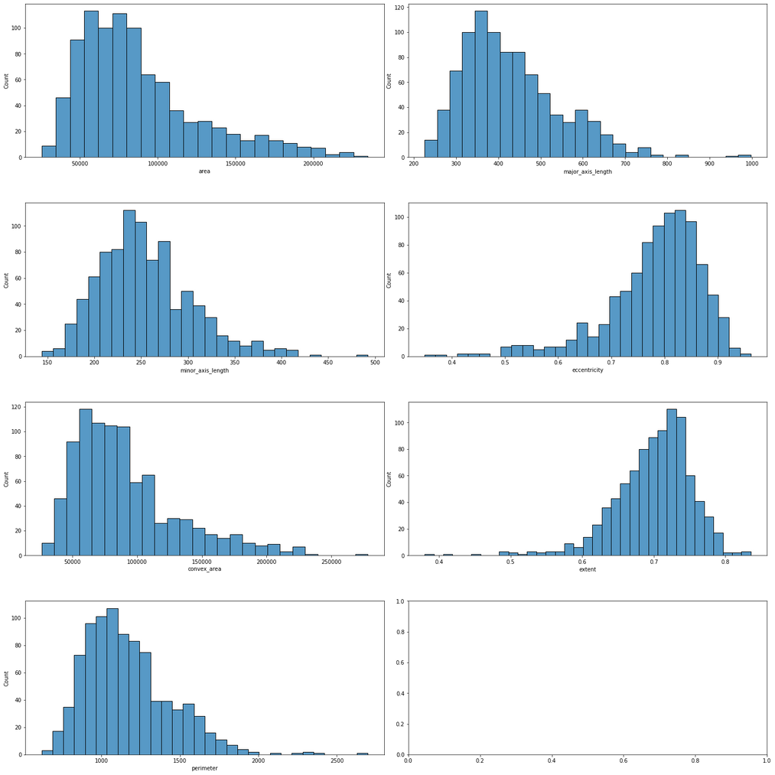
Hasil & Analisis
Plot distribusi nilai di setiap parameter data raisin
Boxplot di setiap parameter data raisin
Pada hasil visualisasi terlihat persebaran data dengan frekuensinya di masing-masing variabel yang ada pada dataset raisin. Bentuk plot cenderung hampir sama.
Dari visualisasi tersebut dapat terlihat outlier yang ada pada tiap-tiap variabel. Baik outlier maksimum ataupun minimum. Dari boxplot juga kita dapat melihat rata-rata tiap variabel, dimana untuk area dan juga convex area memiliki rata-rata yang hampir sama.

Slide 13
3.2 Hasil Preprocessing
Biji Kismis
SVM
Dataset Model yang Digunakan
No | Area | MajorAxisLength | MinorAxisLength | Eccentricity | ConvexArea | Extent | Perimeter | Class
1 | 87524,000 | 442,246 | 253,291 | 0,820 | 90546,000 | 0,759 | 1184,040 | 0
2 | 75166,000 | 406,691 | 243,032 | 0,802 | 78789,000 | 0,684 | 1121,786 | 0
3 | 90856,000 | 442,267 | 266,328 | 0,798 | 93717,000 | 0,638 | 1208,575 | 0
4 | 45928,000 | 286,541 | 208,760 | 0,685 | 47336,000 | 0,700 | 844,162 | 0
5 | 79408,000 | 352,191 | 290,828 | 0,564 | 81463,000 | 0,793 | 1073,251 | 0
... | ... | ... | ... | ... | ... | ... | ... | ...
897 | 87350,000 | 440,736 | 259,293 | 0,809 | 90899,000 | 0,636 | 1214,252 | 1
898 | 99657,000 | 431,707 | 298,837 | 0,722 | 106264,000 | 0,741 | 1292,828 | 1
899 | 93523,000 | 476,344 | 254,176 | 0,846 | 97653,000 | 0,659 | 1258,548 | 1
900 | 85609,000 | 512,082 | 215,272 | 0,907 | 89197,000 | 0,632 | 1272,862 | 1

Slide 14
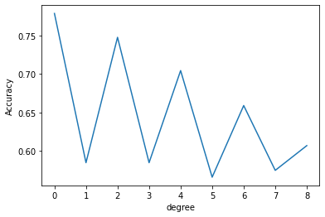
Hasil AKurasi pada Parameter Kernel Polinomial
3.3 Tahap Pengujian
Kernel Polinomial | Hasil Akurasi
1 | 0.77
2 | 0.605
3 | 0.737
4 | 0.601
5 | 0.694
6 | 0.586
7 | 0.665
8 | 0.59
9 | 0.616
Pengujian menggunakan kernel polinomial
dari 1 sampai 9.
Plot pengujian pada kernel polinomial

Slide 15
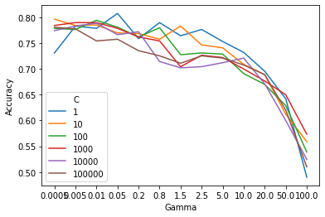

RBF Kernel
Dari pengujian parameter gamma dan nilai c diperoleh nilai akurasi yang belum sesuai dengan yang diharapkan.
Dapat dilihat juga pada bahwa akurasi akan turun dengan cepat jika nilai gamma menurun, terlebih pada gamma 5.
Sedangkan nilai c yang lebih besar tidak berarti akurasi akan lebih baik.
Plot pengujian pada RBF kernel

Slide 16

Hasil Model dengan Akurasi Terbaik
Biji Kismis
SVM
Pengujian selanjutnya dengan menggunakan RBF kernel namun gamma yang digunakan konstan yaitu 0.05. dengan nilai c yaitu 1, 10, 100, 1000, 10000, 100000. Ditambahkan dengan nilai range hasil adalah 10 sehingga diperoleh hasil rata-rata akurasinya 0.87 atau 87%. dari hasil ini sudah cukup baik namun diuji sekali lagi dengan c menggunakan nilai rata-ratanya dan gamma masih menggunakan 0.05.
 | precision | recall | f1-score | support
Besni | 0.84 | 0.93 | 0.88 | 45
Kecimen | 0.93 | 0.82 | 0.87 | 45
accurary |  |  | 0.88 | 90
macro avg | 0.88 | 0.88 | 0.88 | 90
weighted avg | 0.88 | 0.88 | 0.88 | 90

Slide 17
Hasil Model dengan Akurasi Terbaik
Biji Kismis
SVM
Dari hasil tersebut dapat disimpulkan bahwa dari data test yang coba diprediksi terdapat 42 memprediksi benar bahwa biji tersebut berjenis besni, dan 3 lainnya memprediksi salah yang seharusnya berjenis besni tetapi diprediksi berjenis kecimen.
Selanjutnya diprediksi terdapat 8 memprediksi salah bahwa biji tersebut berjenis besni yang seharusnya berjenis kecimen, dan 37 lainnya memprediksi benar memprediksi berjenis kecimen.
42 | 3
8 | 37
Dari hasil klasifikasi tersebut juga didapatkan nilai akurasi untuk masing-masing data train dan data test adalah 0.88 atau 88% dan 0.87 atau 87%.

Slide 18







Kesimpulan
Penerapan metode SVM untuk mengklasifikasikan jenis biji kismis dapat membantu pemilik untuk membedakan setiap jenisnya dengan parameter-parameter yang ada.
Model dibuat dengan memperhitungkan semua variabel yang ada seperti : Area, MajorAxisLength, MinorAxisLength, Eccentricity, ConvexArea, Extent, dan Perimeter.
Hasil yang diperoleh dengan akurasi klasifikasi mencapai 88%. Artinya penelitian ini berhasil dilihat dari tingkat keakurasiannya yang cukup tinggi. Sehingga metode klasifikasi ini bisa diterapkan untuk menentukan jenis kismis atau jenis tanaman lain.

Slide 19
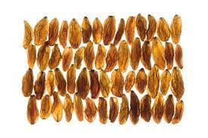
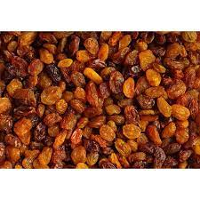
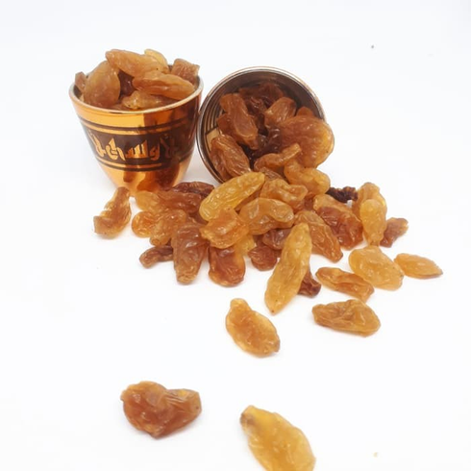
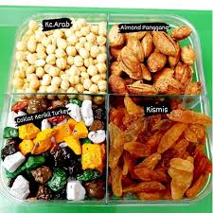
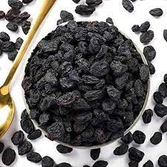

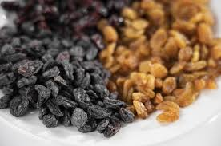
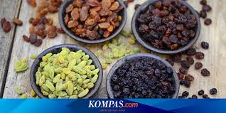
Thank You
Duduk Di meja
Belakang Galeri
Malu Bertanya
Sesat Di Nilai
Email
alpina.120450054@student.itera.ac.id arfyani.120450006@student.itera.ac.id bintang.120450002@student.itera.ac.id hanna.120450064@student.itera.ac.id
Biji Kismis
SVM

